Slide 1
Controladoria-Geral do Município de Aracaju
Prestação de Contas Anual
Exercício 2021

Slide 2
Prestação de Contas
Processo formalizado pelo titular da unidade gestora da administração direta e indireta, compreendendo todas as secretarias, fundos, autarquias, fundações, empresas públicas dependentes e independentes e sociedade de economia mista.

Slide 3
Objetivo
A prestação de contas tem o objetivo de demonstrar a boa e regular aplicação dos recursos utilizados e os resultados obtidos, na conformidade das leis, regulamentos e normas emanadas das autoridades administrativas competentes e conterá dados, informações pertinentes aos atos de gestão orçamentária, financeira, patrimonial, operacional e a guarda de bens e valores públicos.
Além disso, assegurar a transparência e a responsabilidade na administração pública, bem como dar suporte às decisões de alocação de recursos, promover a defesa do patrimônio público e, sobretudo, informar aos cidadãos, que são os usuários dos bens e serviços produzidos pela administração pública e principais provedores dos recursos para o seu funcionamento.

Slide 4
Obrigatoriedade
CONSTITUIÇÃO DA REPÚBLICA FEDERATIVA DO BRASIL DE 1988
Art. 70. A fiscalização contábil, financeira, orçamentária, operacional e patrimonial da União e das entidades da administração direta e indireta, quanto à legalidade, legitimidade, economicidade, aplicação das subvenções e renúncia de receitas, será exercida pelo Congresso Nacional, mediante controle externo, e pelo sistema de controle interno de cada Poder.
Parágrafo único. Prestará contas qualquer pessoa física ou jurídica, pública ou privada, que utilize, arrecade, guarde, gerencie ou administre dinheiros, bens e valores públicos ou pelos quais a União responda, ou que, em nome desta, assuma obrigações de natureza pecuniária. (Redação dada pela Emenda Constitucional nº 19, de 1998)

Slide 5
Obrigatoriedade
Lei Complementar Estadual Nº 205, de 06 de julho de 2011. (Lei Orgânica do Tribunal de Contas do Estado de Sergipe)
Art. 37. Estão sujeitas à prestação ou tomadas de contas as pessoas indicadas no art. 5º desta lei.
Art. 5º(...)
I – Qualquer administrador ou responsável por unidade ou entidade, (...), que utilize, arrecade, guarde, gerencie ou administre dinheiros, bens e valores públicos ou pelos quais o Estado ou Município responda, ou que, em nome destes, assuma obrigações de natureza pecuniária;

Slide 6
Obrigatoriedade
Instrução Normativa nº 001/SEMCI, de 1º de março de 2004.
Dispõe sobre a prestação de contas do Prefeito de Aracaju, dos Gestores e dos demais agentes responsáveis por bens, direitos e obrigações dos Órgãos e Entidades da Administração Pública Municipal, direta e indireta.

Slide 7
Do prazo de envio à CGM
A Prestação de Contas Anual deverá ser encaminhada à Controladoria-Geral do Município até o dia 03 de março de 2022.
Cada Unidade Gestora será responsável pelo envio da sua Prestação de contas ao TCE/SE, via sistema SAGRES, em formatação PDF, dentro do prazo estabelecido na Lei Complementar nº 205/2011.

Slide 8
Do não cumprimento do prazo
O não cumprimento do prazo estabelecido exime a CGM da emissão, dentro do prazo, de relatório e certificado de auditoria com o parecer do Secretário-Chefe da Controladoria para apresentação das contas ao Tribunal de Contas do Estado de Sergipe – TCE/SE.

Slide 9
Do prazo de envio ao TCE/SE
Art. 41, I, da Lei nº 205, de 06 de julho de 2011.
Art. 41. A prestação ou tomada de contas deve ser apresentada ao Tribunal:
I – até 30 de abril do ano subsequente ao exercício financeiro encerrado;

Slide 10
Da formalização
A Prestação de Contas Anual deverá ser encaminhada em 1 (uma) via original e impressa e 1 (uma) via digital através do 1Doc à CGM ;
Estar encapada, com todas as páginas numeradas e rubricadas pelo órgão emissor;

Slide 11
Da formalização
Todos os demonstrativos contábeis deverão ser assinados por Contabilista, devidamente registrado no respectivo Conselho Regional de Contabilidade, pelo Gestor ou Ordenador de Despesa e pelo Diretor do Departamento de Administração Financeira - DAF, sob pena de não terem validade legal;
Todos os demonstrativos relativos ao patrimônio deverão ser assinados pelo Diretor do DAF e o responsável pelo patrimônio da Unidade;

Slide 12
Da formalização
Conter toda a documentação, na ordem sequencial estabelecida de acordo com checklist disponibilizado através do:
Ofício Circular (1Doc): Circular nº 12.132/2022
Site: https://www.aracaju.se.gov.br/controladoria/downloads

Slide 13
Diligência
Em caso de Diligência, o responsável da unidade gestora deve efetuar as correções e/ou esclarecimentos das ocorrências apontadas pela CGM no prazo de até 5 (cinco) dias.

Slide 14
Análise da CGM
Após análise da prestação de contas anual pela CGM, esta emitirá Relatório, Certificado de Auditoria e Parecer do Secretário-Chefe, anexando ainda o Pronunciamento do Prefeito, os quais serão encaminhados às respectivas unidades gestoras.
Cabe a cada Gestor ou Ordenador de Despesa, ou ainda, o Agente Responsável encaminhar a Prestação de Contas ao TCE/SE.

Slide 15
Envio da Prestação de Contas ao TCE/SE
O envio da Prestação de Contas Anual se dará por meio digital via Portal do Jurisdicionado, que será recepcionado pelo sistema SAGRES, conforme orientações do TCE.
Cada unidade gestora será responsável pela digitalização do respectivo processo e posterior envio ao TCE.

Slide 16
Demonstrações Contábeis
Possíveis Inconsistências apresentadas pelo Sistema CONTABILIS:
Balanço Orçamentário -> ausência de apuração do superávit/déficit orçamentário (solução: alterar manualmente);
Balanço Financeiro - > os saldos dos ingressos e dispêndios do exercício anterior não são transportados; (solução: Filtrar - Movimento Contábil: Sim)
Balanço Patrimonial -> divergência no valor do Passivo Financeiro e no Quadro do Superávit/Déficit Financeiro apurado não transporta todas as fontes (solução: alterar manualmente);
Demonstração das Variações Patrimoniais -> Não transporta o resultado patrimonial do exercício anterior(solução: alterar manualmente);
Demonstração dos Fluxos de Caixa -> não demonstra a apuração de caixa do exercício anterior (solução: alterar manualmente);e
Demonstrativo do Movimento Extra-Orçamentário -> Valores divergentes (solução: Filtrar - Movimento Contábil: Sim)

Slide 17
Notas Explicativas

Slide 18
Notas Explicativas

Slide 19
Notas Explicativas

Slide 20
Notas Explicativas
MCASP – 8ª edição itens 2.3, 3.3, 4.3, 5.3, 6.3 e 7.3 da Parte V – Demonstrações Contábeis Aplicadas ao Setor Público:
Item 2.3: Balanço Orçamentário;
Item 3.3: Balanço Financeiro;
Item 4.3: Balanço Patrimonial;
Item 5.3:Demonstração das Variações Patrimoniais;
Item 6.3: Demonstração dos Fluxos de Caixa;
Item 7.3: Demonstração das Mutações do Patrimônio Líquido;

Slide 21
Projetos em Andamento
Relatório dos projetos em andamento, com identificação da data de início, data da previsão para conclusão, e quando couber, o percentual da realização física e financeira, em cuprimento as disposições do Art. 45 da Lei Complementar Federal nº 101/00.

Slide 22
Insubsistência do Ativo
É o desaparecimento de um ativo e, portanto, é um desaparecimento de um bem ou direito. O desaparecimento de um bem ou direito faz decrescer o Patrimônio Líquido.
Obs: No checklist consta o roteiro para emissão deste desmonstrativo no Contabilis.

Slide 23
Processos de Encampação
O Art. 37 da Lei 8.987/95 define encampação da seguinte forma:
“Art. 37. Considera-se encampação a retomada do serviço pelo poder concedente durante o prazo da concessão, por motivo de interesse público, mediante lei autorizativa específica e após prévio pagamento da indenização, na forma do artigo anterior.

Slide 24
Alterações no Checklist
ITEM | ARQUIVOS DA PRESTAÇÃO DE CONTAS - SAGRES - TCE | ANEXOS SISTEMA CONTABILIS | MÓDULO | REFERÊNCIA SISTEMA CONTABILIS
21 | Inventário físico dos bens constitutivos do Patrimônio | INSERIR UMA CAPA PARA CADA RELATÓRIO – DESCREVENDO O TIPO DO BEM (PATRIMÔNIO) E FILTROS UTILIZADOS
 |  | Relatório Mensal de Depreciação de Bens - RMB ( FILTRO: MÊS DEZEMBRO; FILTRO- TIPO DO BEM: IMÓVEL SITUAÇÃO; ATIVO) | PATRIMÔNIO | Relatório/Gráfico ¬> Relatório Patrimônio
 |  | Relatório Mensal de Depreciação de Bens - RMB ( FILTRO: MÊS: DEZEMBRO; FILTRO- TIPO DO BEM: INTANGÍVEL; SITUAÇÃO: ATIVO) | PATRIMÔNIO | Relatório/Gráfico ¬> Relatório Patrimônio
 |  | Relatório Mensal de Depreciação de Bens – RMB ( FILTRO:MÊS: DEZEMBRO FILTRO- TIPO DO BEM: MÓVEL;SITUAÇÃO: ATIVO) | PATRIMÔNIO | Relatório/Gráfico ¬> Relatório Patrimônio

Slide 25
Alterações no Checklist
22 | Demonstrativo analítico dos bens | INSERIR UMA CAPA PARA CADA RELATÓRIO – DESCREVENDO O TIPO DO BEM (PATRIMÔNIO) E FILTROS UTILIZADOS
 |  | Relatório Bens Adquiridos – ANEXO VII (FILTRO: TIPO PATRIMÔNIO: MÓVEL; PERÍODO DE: 01.01.2021 a 31.12.2021) | PATRIMÔNIO | Relatório/Gráfico ¬> Relatório Patrimônio
 |  | Termo de Baixa - (Filtrar somente Bens Móveis; PERÍODO DE: 01.01.2021 a 31.12.2021) | PATRIMÔNIO | Relatório/Gráfico ¬> Relatório Patrimônio
 |  | Relatório Mensal de Depreciação de Bens - RMB (FILTRO: TIPO DO BEM: IMÓVEL; PERÍODO DE: 01.01.2021 a 31.12.2021) Editar nomeclatura e o tipo de entrada | PATRIMÔNIO | Relatório/Gráfico ¬> Relatório Patrimônio
 |  | Relatório Mensal de Depreciação de Bens - RMB (FILTRO: TIPO DO BEM: IMÓVEL; PERÍODO DE: 01.01.2021 a 31.12.2021 SITUAÇÃO: BAIXADO) Editar nomenclatura e o tipo de Baixa | PATRIMÔNIO | Relatório/Gráfico ¬> Relatório Patrimônio
 |  | Relatório Bens Adquiridos – ANEXO VII (FILTRO: TIPO PATRIMÔNIO: INTANGÍVEL; PERÍODO DE: 01.01.2021 a 31.12.2021) | PATRIMÔNIO | Relatório/Gráfico ¬> Relatório Patrimônio
 |  | Relatório Mensal de Depreciação de Bens - RMB (FILTRO: TIPO DO BEM: INTANGÍVEL; PERÍODO DE: 01.01.2021 a 31.12.2021 SITUAÇÃO: BAIXADO) Editar nomenclatura e o tipo de Baixa | PATRIMÔNIO | Relatório/Gráfico ¬> Relatório Patrimônio
 |  | OBSERVAÇÃO: AS BASES EM QUE NÃO OCORRERAM BAIXAS OU ENTRADAS DE PATRIMÔNIO (NO PERÍODO DE 01.01.21 a 31.12.21 – COLOCAR CAPA “SEM MOVIMENTO”.

Slide 26
Alterações no Checklist
32 | Processos de insubsistência ativa | Processos de insubsistência ativa (FILTRO: CONTA CONTÁBIL 365010000 - Desincorporação de Ativos- Consolidação; PERÍODO DE: 01.01.2021 a 30.12.2021) | - | Relatório/Gráfico ¬> Relatório Contábil -> Livro Razão
37 | Declaração da unidade de pessoal e Declaração de Rendimentos e Bens do(s) gestor(es) | Declaração da Unidade de Pessoal | - | modelo disponível em www.aracaju.se.gov.br, nos links “Secretaria> Controladoria> Downloads
39 | Notas explicativas | Balanço Orçamentário: Acrescentar informações referentes à disponibilidade de Caixa. | - | DE ELABORAÇÃO DO ÓRGÃO, SEGUIR AS INFORMAÇÕES EXPRESSA NO MCASP 8º EDIÇÃO, NOTAS EXPLICATIVAS.
 |  | Balanço Patrimonial: Acrescentar informações relativas Almoxarifado, Demonstrativo de Sintético de Bens Móveis, Imóveis e Intangíveis.
 |  | Balanço Financeiro
 |  | Demonstração da Variação Patrimonial
 |  | Demonstrativo do Fluxo de Caixa

Slide 27
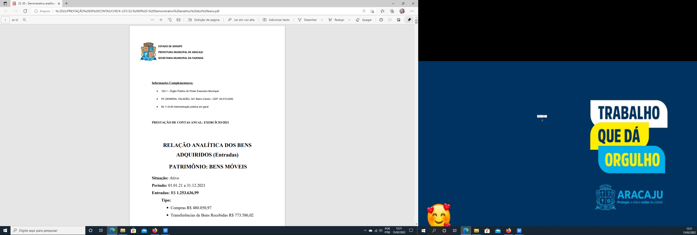
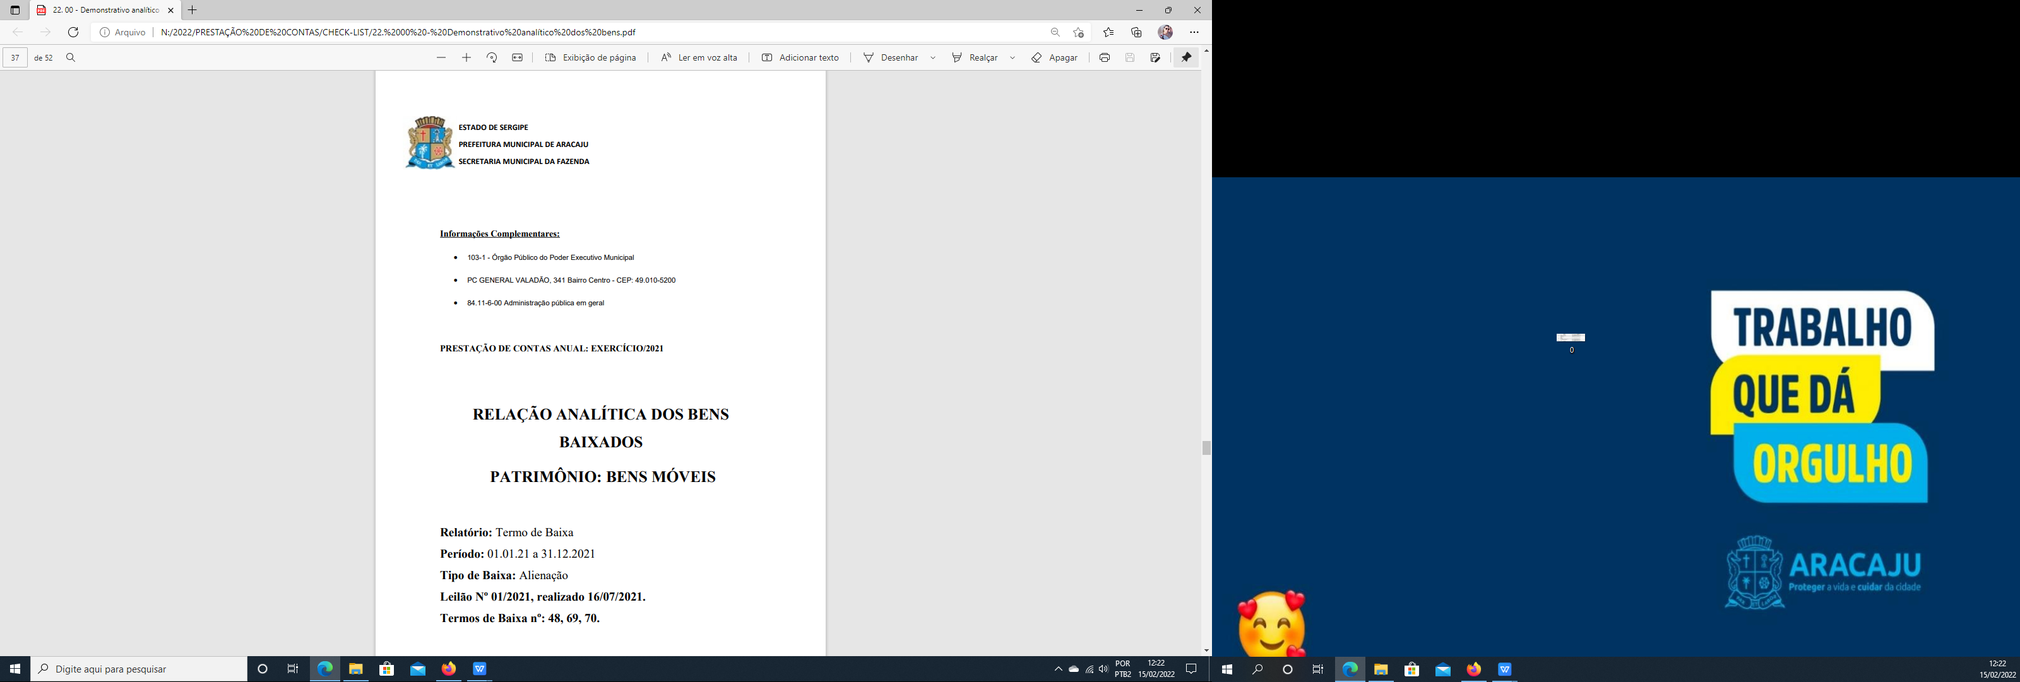
Modelo Capas

Slide 28
CONFERÊNCIA PATRIMÔNIO X CONTABILIDADE
PATRIMÔNIO |  | CONTABILIDADE
Valor Entrada |  | 1.2.3.1.1.00.00 Bens Móveis - Consolidação
BENS ADQUIRIDOS (ENTRADAS) | Compra | Relação de Liquidação (Elementos: 44905200, 44903000 e 44903900)
 | Inventário e Incorporação de Bens | 4.6.3.9.1.02.00 Outros Ganhos Com Incorporação de Ativos - Inventário Bens Móveis
 | Doação Pública - PREFIN Educação | 1.1.3.1.1.03.00 Adiantamentos de Transferências Voluntárias
 | Doação Pública - Indireta p/ Direta (vice-versa) - Dentro do Município | 4.5.1.2.2.02.04 Doações Recebidas de Bens Móveis
 | Doação Privada | Analisar Termo
 | Transferência Recebida | 4.5.1.2.2.02.03 Transferências Recebidas de Bens Móveis
TERMO DE BAIXA (SAÍDAS) | Alienação | 3.6.5.0.1.00.00 Desincorporação de Ativos
 | Extravio
 | Furto/Roubo
 | Registro Inválido
 | Doação Concedida - Indireta p/ Direta (vice-versa) - Dentro do Município | 3.5.1.2.2.02.04 Doações Concedidas de Bens Móveis
 | Doação Concedida - Fora do Município de Aracaju | 3.5.9.0.1.01.00.01 Doações Concedidas de Bens Móveis
TRANSFERÊNCIA CONCEDIDA |  | 3.5.1.2.2.02.03 Transferências Concedidas de Bens Móveis
DEPRECIAÇÃO | No Ano | 3.3.3.1.1.01.01 Depreciação Bens Móveis
 | Acumulado | 1.2.3.8.1.01.00 Depreciação Acumulada – Bens Móveis
Valor Líquido Contábil |  | 1.2.3.1.1.00.00 Bens Móveis - 1.2.3.8.1.01.00 Depreciação Acumulada

Slide 29
CITAÇÕES TCE/SE
1) Disponibilidade Financeira Insuficiente;
2) Ausência da Declaração da Unidade de Pessoal;
3) Inconsistências no Patrimônio;
4) Apropriação Indébita - Retenções/Consignações;
5) Ausência do Relatório de Análise da CGM e Parecer do Dirigente do Órgão de Controle; e
6) Ausência de Demonstrativos na PCA.

Slide 30
Dúvidas?

Slide 31
Equipe Técnica de Análise
Equipe: Fernanda Lima Nascimento
Pablo Moreno Andrade dos Santos
Rafael Rodrigues França
Mariana Santos Dias
Bruna Samara Santos
Telefones: 3179- 1164/1170
e-mails: fernanda.nascimento@aracaju.se.gov.br
pablo.santos@aracaju.se.gov.br
rafael.franca1@aracaju.se.gov.br
mariana.dias@aracaju.se.gov.br
bruna.santos1@aracaju.se.gov.br

Slide 32
Obrigada!

